Slide 1
Организационное собрание
для родителей будущих первоклассников
МОУ «Средняя общеобразовательная школа №1»
2024-2025 учебный год

Slide 2
В целях экономии вашего времени уже несколько лет мы проводим дистанционное родительское собрание для родителей будущих первоклассников. В спокойной обстановке вы можете ознакомиться с текстом нашего собрания.
Если у вас еще остаются вопросы, задайте их в комментариях.
Если вопросы, которые требуется незамедлительно решить, то можно их задать по телефону:
директор ( Наталья Викторовна Баркалова ) – 36886
канцелярия - 36137
После формирования классов, в мае (июне) месяце, все родители будут приглашены на классные собрания, где сможете детально обсудить все волнующие вас вопросы со своим учителем.
Мы готовы ответить на все ваши вопросы .
Ждем вас в нашей школе.
Веб-сайт:prz-coiii-1.spb.ru. E-mail: prz-sch1@yandex.ru
https://vk.com/sch1news ( наши ежедневные новости)

Slide 3
Территория, закреплённая за МОУ СОШ №1 (постановление администрации Приозерского муниципального района Ленинградской области №505 от 26 февраля 2024 года)
ул. Северопарковая – дома: 2 - 24 (чётная сторона), 3, 13;
ул. Ленина – дома: 11 -41 (нечётная сторона), 42 – 96 (чётная сторона);
ул. Калинина – дома: 16 - 32 (чётная сторона); 41 - 49 (нечётная сторона);
ул. Гагарина – дома: 4, 6, 12, 16 - 20, 30- 42 (чётная сторона), 7 - 27 (нечётная сторона);
ул. Гоголя - дома: 21- 43, 31, 33 (нечётная сторона), 22, 24, 30 - 54 (чётная сторона);
ул. Суворова – дома: 29 - 35 (нечётная сторона), 34 - 42 (чётная сторона);
ул. Ленинградская – дома: 22, 24, 44 -54 (чётная сторона), 67 -71 (нечетная сторона);
ул. Чапаева – дом: 37; .
улицы: Белинского, Бумажников, Декабристов, Заводская, Заозёрная, Зелёная, Инженерная, Квартальная, Красная, Ладожская, Ларионова, Лесная, Новая, Огородников, Поперечная, Рыбацкая, Усадебная, Центральная, Чернышевского, Чехова;
переулки: Безымянный, Столярный, Большой, Малый;
поселки: Ларионово, Починок;
территория СНТ «Берёзка» массива Заречный, СНТ «Дружба»

Slide 4
Порядок приёма в 1 класс
С 01 апреля 2024 года с 9.00 начинается подача электронных заявлений в 1-е классы общеобразовательных организаций Ленинградской области на 2024-2025 учебный год через региональный портал Госуслуг, в МФЦ или портал «Современное образование Ленинградской области». Подача заявлений осуществляется в 2 этапа.
1 этап: с 01.04.2024 года по 30.06.2024 года
На этом этапе в общеобразовательную организацию зачисляются:
в первую очередь дети, имеющие внеочередное право, первоочередное право или
преимущественное право в соответствии с федеральным законодательством;
во вторую очередь остальные дети, проживающие на закрепленной территории.
2 этап: с 06.07.2024 года по 05.09.2024 года
Подача заявлений гражданами, дети которых не проживают на закрепленной территории.
Закрепленная территория – территория района, за которой закреплена
общеобразовательная организация в соответствии с распорядительным актом органа местного самоуправления Ленинградской области.

Slide 5
Кто имеет внеочередное, первоочередное или
преимущественное право при зачислении в 1 класс
в соответствии с федеральным законодательством?
Во внеочередном порядке предоставляются места в общеобразовательных организациях, детям, по месту жительства их семей:
военнослужащих, граждан, пребывавших в добровольческих формированиях, и сотрудников национальной гвардии, погибших в ходе СВО
В первоочередном порядке предоставляются места в общеобразовательных организациях детям:
военнослужащих по месту жительства их семей (в соответствии с п.6 ст.19 Федерального закона от 27.05.1998 № 76-ФЗ «О статусе военнослужащих»);
сотрудников (сотрудника) полиции, сотрудников (сотрудника) органов внутренних дел, граждан Российской Федерации, в случаях предусмотренных п. 6 ст.46, ст. 56 Федерального закона от 07.02.2011 № 3-ФЗ «О полиции»;

Slide 6
сотрудников, имеющих специальные звания и проходящих службу в учреждениях и органах уголовно-исполнительной системы федеральной противопожарной службы, органах по контролю за оборотом наркотических и психотропных веществ и таможенных органов Российской Федерации, в соответствии с п. 14 ст. 3 Федерального закона от 30.12.2012 № 283-ФЗ «О социальных гарантиях сотрудникам некоторых федеральных органов исполнительной власти и внесении изменений в отдельные законодательные акты Российской федерации»
участника СВО, имеющим место жительства или место пребывания на территории Ленинградской области согласно Постановлению №440 от 28.06.2023
Преимущественное право зачисления на обучение по образовательным программам начального общего образования предоставляется детям в муниципальные общеобразовательные организации, в которых обучаются их братья и (или) сестры, проживающих в одной семье

Slide 7
Как подать заявление в 1 класс?
Подача заявлений родителями может осуществляться следующими способами:
Электронное заявление заполняется непосредственно родителем (законным представителем) ребенка на Портале государственных и муниципальных услуг Ленинградской области (http://gu.lenobl.ru) или на портале «Современное образование Ленинградской области» (http://obr.lenreg.ru). В МФЦ (http://www.mfc47.ru) Электронное заявление заполняется специалистами МФЦ по данным, которые предоставляет родитель (законный представитель) ребенка и при предъявлении следующих документов:
оригинал документа, удостоверяющего личность родителя (законного представителя), или оригинал документа, удостоверяющего личность иностранного гражданина и лица без гражданства в Российской Федерации;
оригинал свидетельства о рождении ребенка или документ, подтверждающий родство заявителя;
снилс ребёнка и родителя.

Slide 8
Внимание!
У родителей есть возможность заполнить заявление заранее по ссылке www.gosuslugi.ru. Черновик заявления будет сохранён в личном кабинете, а когда начнётся приём заявок, достаточно будет нажать кнопку «Отправить».
Обязательно проверяйте правильность указания адреса электронной почты в бланке заявления!

Slide 9
Когда начинается прием документов для зачисления в 1 класс?
Заявитель получает приглашение в ОО для предоставления документов с указанием даты и времени приема на электронную почту, которую указал в бланке заявления.
По прибытии в ОО заявитель лично предъявляет оригиналы и копии:
документ, удостоверяющий личность заявителя (паспорт 1-2 страница);
свидетельство о рождении ребенка, СНИЛС ребёнка;
свидетельство о регистрации ребенка по месту жительства (Ф-9) или свидетельство о регистрации ребенка по месту пребывания на закрепленной территории (Ф-3);
справка с места работы родителя (при наличии права внеочередного или первоочередного приёма на обучение ребёнка);
документы, подтверждающие, что поступающий проживает в одной семье и имеет общее место жительства со своими братьями/сёстрами, которые уже обучаются в школе, справка из ОУ (в случае использования права преимущественного приёма на обучение по программам начального общего образования);
родитель(и) (законный(ые) представитель(и) ребенка, являющегося иностранным гражданином или лицом без гражданства, дополнительно предъявляет(ют) документ, подтверждающий родство заявителя(ей) (или законность представления прав ребенка), и документ, подтверждающий право ребенка на пребывание в Российской Федерации. Иностранные граждане и лица без гражданства все документы представляют на русском языке или вместе с заверенным в установленном порядке переводом на русский язык.
медицинская карта формы №26/у-2000 (по мере готовности, но не позднее 05 сентября текущего календарного года).

Slide 10
Документы представляются родителем (законным представителем) ребенка лично при предъявлении оригинала документа, удостоверяющего личность родителя (законного представителя), либо оригинала документа, удостоверяющего личность иностранного гражданина и лица без гражданства в РФ, непосредственно в общеобразовательную организацию в сроки, указанные в приглашении.
Согласно пункта 3.1.3.2. Административного регламента от 29.12.2023 г. за № 4620 «Заявитель должен явиться на прием в указанное время. В случае, если заявитель явился позже, он обслуживается в порядке живой очереди»
3.1.4.1. «Основание для начала административной процедуры: явка заявителя в Организацию с комплектом документов»
3.1.4.4. «Критерием принятия решения в рамках процедуры является:
соответствие заявителя статусу заявителя; предоставление полного пакета документов»
В случае неявки заявителя на прием в назначенное время заявителю отказывается в предоставлении муниципальной услуги в связи с непредставлением в общеобразовательную организацию документов, необходимых для оказания муниципальной услуги, в указанный в приглашении общеобразовательной организации срок.
После 30 июня 2024 года в течение 6 рабочих дней издаётся приказ о зачислении в 1 класс на 2024-2025 учебный год

Slide 11
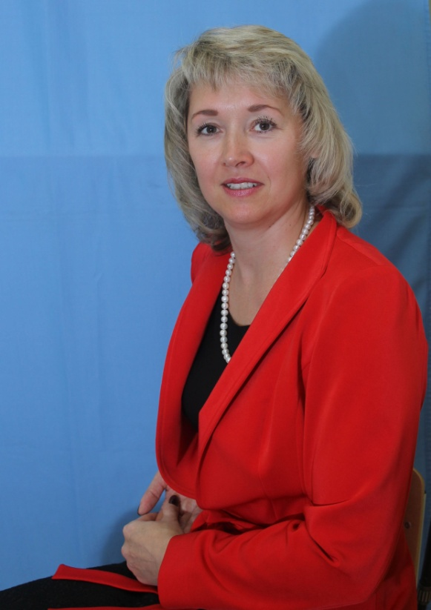
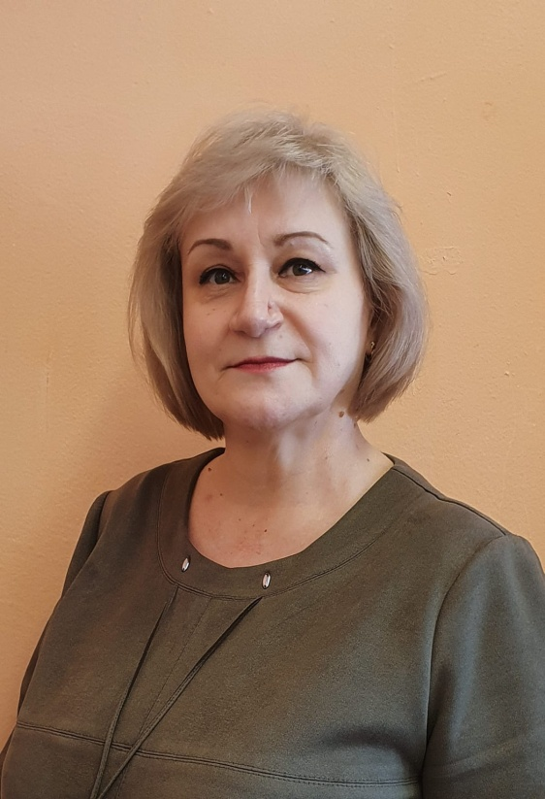
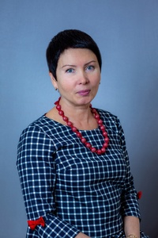
Кто будет обучать первоклассников
в 2024-2025 учебном году ?
1 А класс
Елецких Марина Олеговна
(стаж работы 35 лет)
1 В класс
Еждина Елена Александровна
1 Б класс
Ильина Татьяна Владимировна
(стаж работы 15 лет)
(стаж работы 38 лет)

Slide 12
По какой программе и образовательной системе будут учиться дети?
С 1 сентября 2024 года Ваш ребенок начнет обучаться в первом классе по новым
федеральным государственным образовательным стандартам, утверждён ФГОС –
Приказом Министерства просвещения №287 «Об утверждении Федерального
государственного образовательного стандарта основного общего образования»,
31 мая 2021года
ФГОС – это федеральные государственные образовательные стандарты. Они представляют собой совокупность требований к программам образования.
Основными задачами ФГОС являются
создание единого образовательного
пространства по всей Российской Федерации
и обеспечение преемственности
образовательных программ начального общего,
основного общего и среднего общего
образования.

Slide 13
Обновленные ФГОС Основные положения
Методологическая основа –
системно-деятельностный подход
Приводят стандарты в соответствие c Федеральным законом «Об образовании в Российской Федерации;
Обеспечивают вариативность содержания образовательных программ основного общего образования, возможность формирования программ разного уровня сложности и направленности с учетом потребностей и способностей обучающихся;
Устанавливают вариативность сроков реализации программ (не только в сторону увеличения, но и в сторону сокращения);
Детализируют условия реализации образовательных программ;
Детализируют требования к результатам освоения учащимися программ ООО;
Оптимизируют требования к основной образовательной программе и рабочей
программе;
Прописывают требования к организации электронного обучения и применению дистанционных образовательных технологий

Slide 14
Основные изменения, внесенные в обновленный ФГОС 2021
Впервые вводится ФГОС НО и ООО (5-9 классы) одновременно.
2) Четко прописаны обязательства образовательного учреждения (в частности, школы) перед учениками и родителями.
3) Сделан акцент на развитие метапредметных и личностных навыков.
4) Подробно указан перечень предметных и межпредметных навыков, которыми должен обладать ученик в рамках каждой дисциплины (уметь доказать, интерпретировать, оперировать понятиями, решать задачи).
5) Расписан формат работы в рамках каждого предмета для развития этих навыков (проведение лабораторных работ, внеурочной деятельности и т.д.).
6) Зафиксированы контрольные точки с конкретными результатами учеников (сочинение на 300 слов, словарный запас из 70 новых слов ежегодно и т.п.).
7) Строго обозначено, какие темы должны освоить дети в определенный год обучения.
8) Содержание тем по новым ФГОС не рекомендовано менять местами (ранее это допускалось).
9) Вводится предмет «Функциональная грамотность» как одна из составляющих на уроках географии, математики, информатики, окружающего мира.

Slide 15
10) Учитываются возрастные и психологические особенности учеников всех классов. Главное, чтобы ребята не были перегружены. Кроме того, уточнено минимальное и максимальное количество часов, необходимых для полноценной реализации основных образовательных программ.
11) Расширяются возможности для реализации права выбора педагогическими работниками методик обучения и воспитания.
12) Школы имеют право обучать детей на родном языке, то есть на любом языке Российской Федерации.
13) Прописана процедура оценки качества образования (ВПР, РДР и т.д.)
14) Прописана возможность реализации системы образования через семейное обучение, когда семьи могут самостоятельно выбрать для своего ребенка образовательный маршрут.
15) Обеспечение доступа к информационно-образовательной среде образовательной организации, в том числе электронной.
16) Введены единые требования к составлению рабочих программ, в том числе и программ внеурочной деятельности.
17) Определено базовое содержание программы воспитания.
18) Уточнены задачи и условия программы коррекционной работы с детьми с ОВЗ.

Slide 16
С 01 сентября 2023 года все первые классы МОУ СОШ №1 обучаются по единому УМК «Школа России»
В комплект входят учебники и учебные пособия нового поколения, отвечающие требованиям к современной учебной книге. При этом в нем бережно сохранены лучшие традиции русской школы, учитывающие возрастные особенности детей, постепенное нарастание трудности в предъявлении учебного материала и др.
Авторы учебников и учебных пособий взяли на вооружение все лучшее, что было накоплено в практике отечественного образования, доказало свою доступность для учащихся младшего школьного возраста, гарантирует достижение положительных результатов в обучении и реальные возможности личностного развития ребенка.

Slide 17
Какие особенности обучения в 1 классе?
Предусмотрен «ступенчатый» метод наращивания учебной нагрузки, для обеспечения адаптационного периода осуществляется специальный режим обучения:
в сентябре, октябре – по 3 урока в день по 35 минут каждый;
в ноябре, декабре по 4 урока по 35 минут каждый и один раз в неделю за счет урока физкультуры 5 уроков по 35 минут каждый;
в январе – мае по 4 урока по 40 минут каждый и один раз в неделю за счет урока физкультуры 5 уроков по 40 минут каждый;
обучение проводится без бального оценивания знаний обучающихся и домашних заданий;
дополнительные недельные каникулы в середине третьей четверти;
во второй половине дня организуется внеурочная деятельность и деятельность отделений дополнительного образования

Slide 18
Как питаются дети в школе?
В школе организовано 2-х разовое бесплатное питание
Завтрак – после 1-го урока
Обед - после 4-го урока
Обязательна ли школьная форма в 1 классе?
В соответствии со ст.28, ст.38 Федерального закона «Об образовании РФ» от 29.12.2013 № 273-ФЗ, Уставом школы, «Правилами внутреннего распорядка для обучающихся МОУ «Средняя общеобразовательная школа № 1», утвержденному приказом директора школы от 04.03.2024 № 231,приказом директора школы №74 от 14.03.2023 года «О внешнем виде обучающихся» в МОУ СОШ №1 определены единые требования к внешнему виду обучающихся, соответствующие общепринятым нормам школьной формы и делового стиля.
Установлены следующие виды одежды для обучающихся:
- повседневная одежда;
- парадная одежда;
- спортивная одежда.

Slide 19
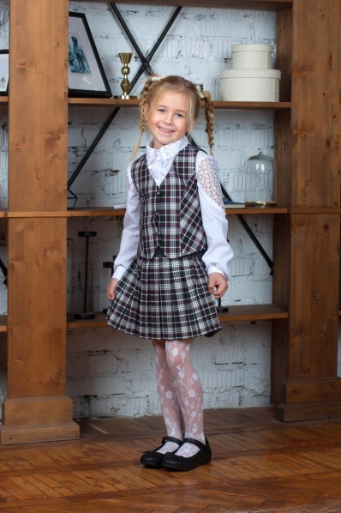
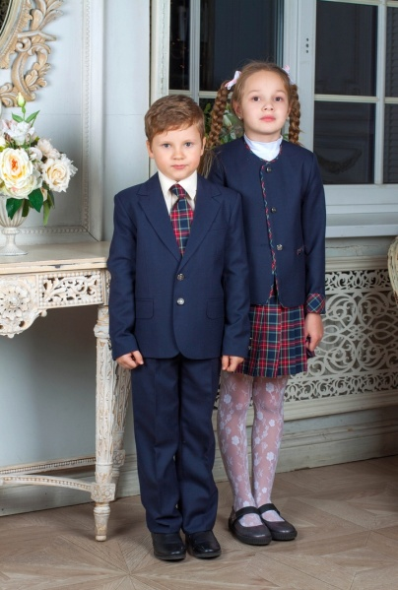
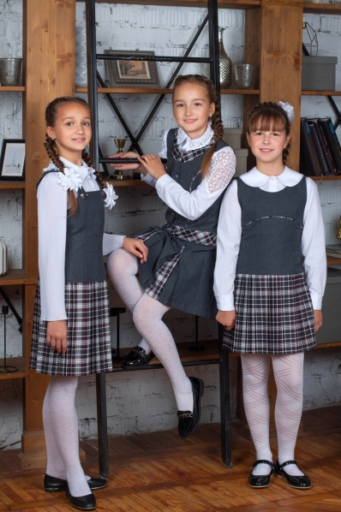
Наша школа сотрудничает с петербургским швейным производством ООО «Детский Стиль».
В первых числах июня (точная дата и время будут сообщены дополнительно) сотрудники производства приедут в школу и произведут обмеры детей с учетом их дальнейшего роста. Обмеры производятся в присутствии родителей по примерочным образцам, вносится предоплата.
В случае, когда у родителей нет возможности подойти на примерку в школу, они смогут заказать школьную форму в специализированном магазине «Школьная пора», который находится по адресу:
м.Пролетарская, пр.Обуховской Обороны д. 116, ТЦ «Нева» 2 этаж, пом.233. Часы работы: летний режим (апрель-август) ежедневно с 11.00-18.30, зимний режим (сентябрь-март) с 11.00-17.30 воскресенье, понедельник – выходной.
Тел/факс 449-49-09 – магазин;
305-39-20 – производство,
985-56-89 - администрация

Slide 20
Часто задаваемые вопросы
1. Будет ли группа продленного дня ?
ГПД будет одна на все три 1-х класса. ГПД создается для тех детей, которым она
крайне необходима. Первоклассник только начинает свои шаги по школьной
жизни. Эмоциональная нагрузка очень велика. Оставаться в ГПД до 18.00 для
ребенка очень сложно. Продумайте возможность , как можно забирать ребенка
после уроков, чтобы он отдохнул.
2. Где проходят уроки физической культуры ?
Осенью и весной , если погода позволяет , то на улице. Зимой в зале. У нас
в школе два отремонтированных современных зала. Зимой, при благоприятных
условиях, физическая культура на лыжах.
3.Могут ли родители проходить в школу?
Согласно требованиям безопасности , родители в школу приглашаются на
родительские собрания, праздники и на беседу с учителем.
Со 2 сентября Вашего ребенка учитель утром будет забирать у крыльца школы .
После уроков будет отдавать его Вам там же.
Уважаемые родители ! Подберите удобную обувь для детей. Если не умеет
завязывать шнурки- научите или купите такую обувь , где не будет шнурков.

Slide 21
4. Может ли первоклассник сам выходить из школы ?
Нет, не может. Дети выходят на прогулку только с учителем или воспитателем. К
родителям после урока ребенка выводит учитель.
5. Будут ли первоклассники изучать иностранный язык?
В учебном плане начальной школы обязательное изучение английского языка
начинается со 2 класса. В нашей школе в рамках внеурочной деятельности
ознакомительный курс «Веселый английский» идет со второй четверти 1 класса.
6. Какая воспитательная работа проводится в 1 классе?
В нашей школе план воспитательной работы формируется в августе месяце.
Классный руководитель доведет на родительском собрании о мероприятиях,
которые будут проходить в течении года.
7. Есть ли в школе логопед?
В школе есть служба поддержки учащихся: логопеды, дефектологи, психологи.
Для работы с логопедом, дефектологом требуется заключение ПМПК.
Для работы с психологом, проведения диагностики учащихся необходимо ваше
заявление - согласие для работы с ребенком.

Slide 22
Почему необходимо определить готовность ребёнка к школе ещё
до начала обучения? Что такое «готовность» к школе?
«Быть готовым к школе – не значит уметь читать, писать и считать.
Быть готовым к школе – значит быть готовым всему этому научиться».
Венгер Л.А.
Семья – это среда, где все мелочи, из которых состоит повседневность, формируют личность ребёнка. Влияние атмосферы, духа семьи, семейного очага огромно. Именно они являются главными воспитательными средствами.
Это обязывает родителей корректировать многие свои поступки, фразы, даже жесты.
Готовность к школьному обучению это:
физиологическая готовность;
психологическая готовность;
социальная (личностная) готовность;
мотивационная готовность;
интеллектуальная готовность.

Slide 23
Физиологическая готовность к обучению в школе:
Физиологическое развитие ребенка непосредственно влияет на школьную успеваемость и является основой для формирования психологической и социальной готовности к школе.
Физиологическая готовность к школе определяется уровнем развития основных функциональных систем организма ребенка и состоянием его здоровья.
Оценку физиологической готовности детей к школе осуществляют медики по определенным критериям, поэтому все дети, поступающие в 1 класс, обязательно проходят медицинское обследование, на основании которого делается заключение о функциональной готовности к обучению в школе.
Ребенок, считается готовым к школьному обучению, если по физическому и биологическому развитию он соответствует формальному возрасту или опережает его и не имеет медицинских противопоказаний.
Часто болеющие, физически ослабленные дети, даже при наличии высокого уровня развития умственных способностей, как правило, испытывают трудности в обучении.

Slide 24
Психологическая готовность:
это твердое желание учиться, получать знания;
понимание важности и необходимости учения;
проявление выраженного интереса к получению новых знаний;
это умение слушать учителя и выполнять его задания (отнюдь не всегда интересные);
это определенный уровень развития мышления, памяти, внимания.
Личностная готовность:
умение строить отношения с учителем;
умение общаться со сверстниками и взрослыми (ребенок легко вступает в контакт, не агрессивен, умеет находить выход из проблемных ситуаций общения, признает авторитет взрослых);
вежливость, сдержанность, послушание;
отношение к себе (отсутствие заниженной самооценки);
умение управлять своим поведением, оценивать его;
способность напряженного труда;
знать основные правила поведения.

Slide 25
Мотивационная готовность:
Если вы хотите помочь ребенку учиться в школе радостно, начните со следующего:
расскажите, что значит быть школьником и какие обязанности появятся в школе;
воспитывайте интерес к содержанию занятий, к получению новых знаний;
на доступных примерах покажите важность уроков, оценок, школьного распорядка;
воспитывайте произвольность, управляемость поведения;
никогда не говорите о том, что в школе неинтересно, что это напрасная трата времени и сил.

Slide 26
«Портрет» первоклассника, не готового к школе
чрезмерная игривость;
недостаточная самостоятельность;
импульсивность, бесконтрольность поведения, гиперактивность;
неумение общаться со сверстниками;
трудность контактов с незнакомыми взрослыми (стойкое нежелание контактировать) или, наоборот, непонимание своего статуса;
неумение сосредоточиться на задании, трудность восприятия словесной или иной инструкции;
низкий уровень знаний об окружающем мире, неумение сделать обобщение, классифицировать, выделить сходство, различие;
плохое развитие тонко координированных движений руки, зрительно-моторных координации (неумение выполнять различные графические задания, манипулировать мелкими предметами);
недостаточное развитие произвольной памяти;
задержка речевого развития (это может быть и неправильное произношение, и бедный словарный запас, и неумение выразить свои мысли и т. п.).

Slide 27
Уважаемые родители!
Берегите своих детей, заботьтесь о них, учите их жить в этом сложном мире! Почаще возвращайтесь памятью в своё детство – это хорошая школа жизни. Готовьте ребёнка к школе настойчиво, соблюдая меру и такт. Тогда учение не будет мучением ни для ребёнка, ни для вас.
Создавайте общую установку, общую позицию ребенка по отношению к школе и учению. Такая позиция должна сделать поступление в школу радостно ожидаемым событием, вызвать положительное отношение к предстоящему учению с другими ребятами в школе и сделать само учение радостным и интересным занятием
Пожалуйста, помните, что…
духовное и физическое здоровье Вашего первоклассника зависит от контактов со всеми, кто работает в школе. Поддержите словом и делом своего учителя, помогите ему. Не спешите осуждать учителя, администрацию школы, не торопитесь категорично высказывать своё мнение о них - лучше посоветуйтесь: ведь все, что делается учителем, прежде всего делается на благо Вашего ребёнка.

